Slide 1
WINDOWS1900 개인프로젝트
제작 : 김용규
Yonggyu01@naver.com
https://mywindow95.netlify.app/

Slide 2
WINDOWS 1900
INDEX
Insipred by Microsoft
WINDWOS 1900 STYLE
사용 언어
Designed by windows 1900
기획의도
아이디어
기능
페이지소개

Slide 3



WINDOWS 1900
사용언어, 폰트
사용폰트
기본폰트 , 사용이유 :
로딩속도 향상

Slide 4
A.
기획의도
Inspired by Microsoft

Slide 5
WINDOWS 1900
기획의도
Html Css Javascript
- 수업내용 정리 및 보관할 페이지가 필요함
- 배운 내용을 전부 활용하는 사이트의 필요성
- 자바스크립트 코딩능력 향상에 도움이 되는 페이지
- 구글 애드센스를 통해 광고수익을 얻을 만한 홈페이지 제작
- 추후 새로운 기능을 추가하기 쉬운 홈페이지

Slide 6
WINDOWS 1900
아이디어
다양한 기능의
홈페이지
한 화면에서 동작해야함
방문자에게
유용한 정보가 제공되는
홈페이지
확장성이 뛰어나며
다양한 기능을 포함해야함
재미요소가 있고
페이지에서 오래 구경할
요소가 있어야함
홈페이지에 오래 머물수록
광고 등을 통해 수익을 노릴 수 있음
윈도우OS 처럼 작동하는 홈페이지를 제작해보자!

Slide 7
A.
Insipred by Microsoft
필요한
기능

Slide 8
WINDOWS 1900
필요한 기능 정리
Windows OS와 비슷하게 동작해야함
- 윈도우 창 움직이는 기능
- 최소화 최대화 종료버튼
- Drag and Drop기능
- 개인포트폴리오 보여줄 공간이 필요함
- 파일 삭제 및 추가
- 작업표시줄
- 폴더별로 문서 관리기능
- 게임이 가능해야함
- 그림판에 그림그리기 가능해야함

Slide 9

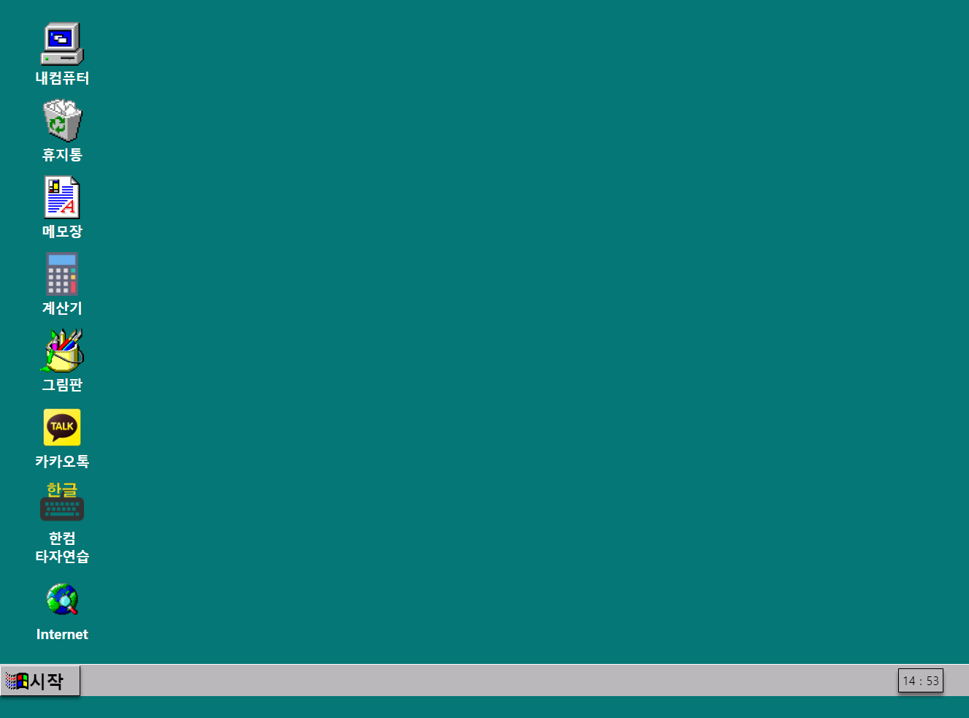
WINDOWS 1900
페이지 소개
윈도우 부팅화면을 사이트 접속시 표시하여
윈도우 95를 부팅하는 느낌이 나도록 표시함
부팅화면에서 로그인 기능은 추후에 추가예정
윈도우 화면
기본적인 앱들을 화면에 표시함

Slide 10
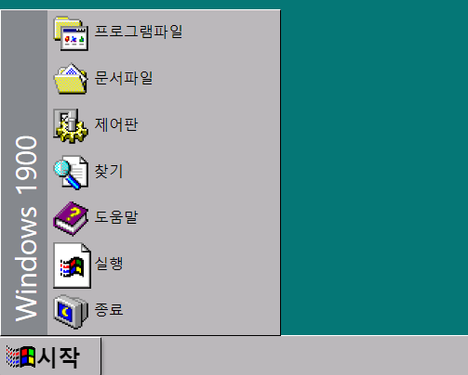
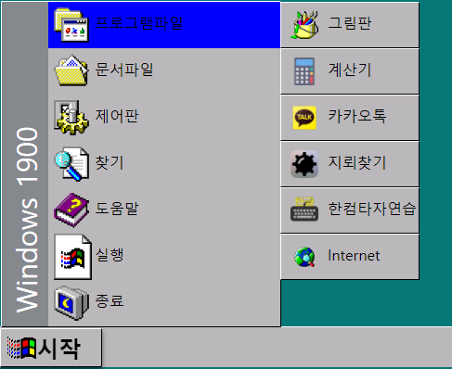
WINDOWS 1900
페이지 소개
Header를 시작버튼으로 지정하여
제작하였으며
시작버튼은 투뎁스로 메뉴를 구성함
시작버튼 클릭시
투뎁스로 원하는 메뉴가 표시됨

Slide 11
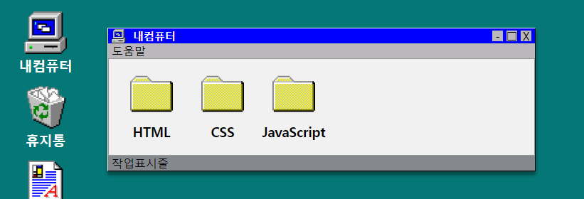

WINDOWS 1900
페이지 소개
바탕화면의 아이콘 클릭시 아이콘에 해당하는
폴더가 오픈됨
작업표시줄에 해당하는 footer에 실행중인
프로그램이 함께 표시됨

Slide 12

WINDOWS 1900
페이지 소개
작업표시줄로 숨기기 / 최소화 최대화 / 종료하기
해당기능 구현// 최소 최대화가 필요없는
일부 앱은 동작하지 않도록 설정함
작업표시줄에 숨기기 중에
작업표시줄에 떠있는 프로그램을 클릭시
다시 해당 화면이 표시되도록 구성

Slide 13
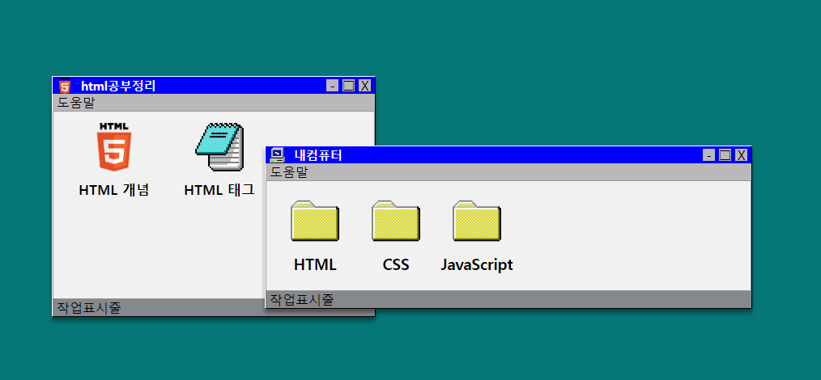
WINDOWS 1900
페이지 소개
띄워진 페이지별로 z-index를 사용하여
여러 번 클릭시 원하는 창이 최상단으로
위치하도록 지정함

Slide 14
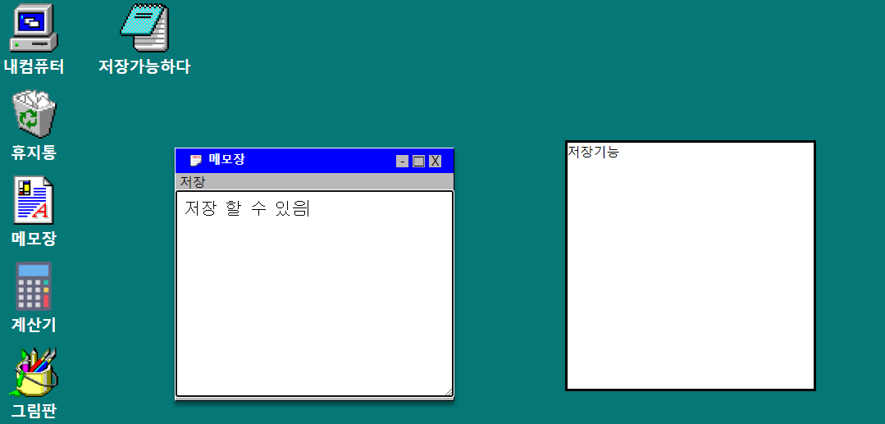
WINDOWS 1900
페이지 소개
메모장은
원하는 메모를 작성 후
저장이 가능하며
저장했을시 파일이 바탕화면에 생성됨

Slide 15

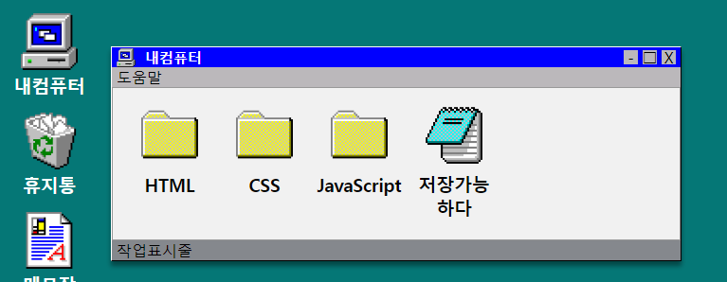
WINDOWS 1900
페이지 소개
드래그 앤 드롭기능 구현
휴지통에 드래그가 가능한 파일을 드래그하여
드롭시 파일 삭제가능
혹은 파일을 원하는 폴더에
드래그하여 이동가능
일부 앱은 작동하지 않음 (내컴퓨터, 휴지통)

Slide 16

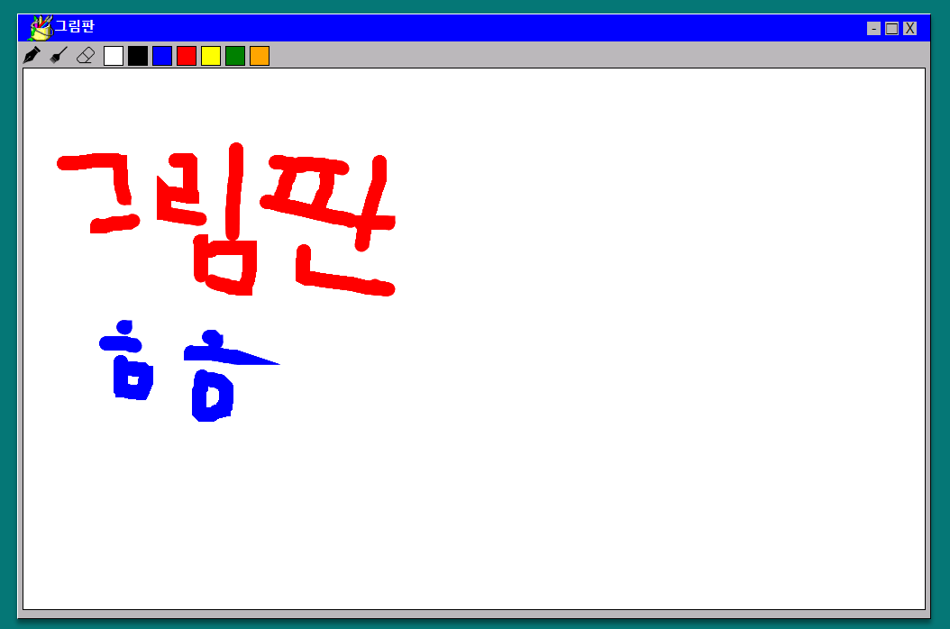
WINDOWS 1900
페이지 소개
그림판 기능 구현
Canvas 태그를 활용하여
그림판 기능 구현

Slide 17
WINDOWS 1900
페이지 소개
그림판 기능 구현
Canvas 태그를 활용하여
그림판 기능 구현

Slide 18
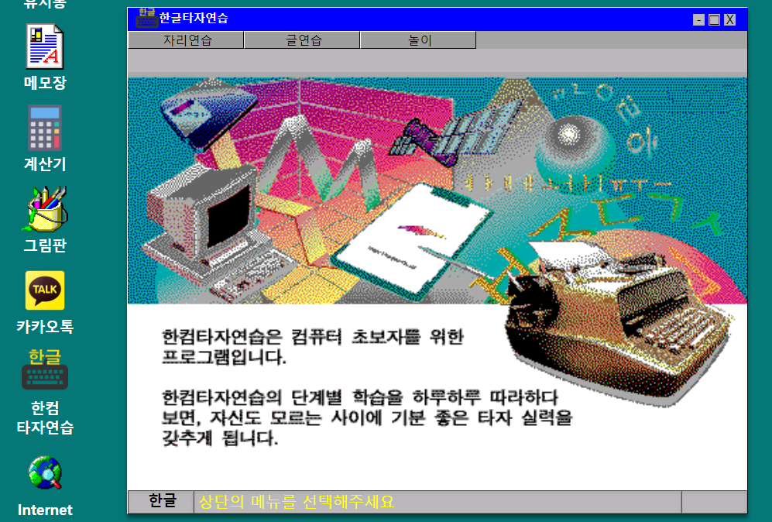
WINDOWS 1900
페이지 소개
한컴 타자연습
페이지 구현
자리연습 글연습 놀이등 3가지
기능 사용가능 (1회성)

Slide 19
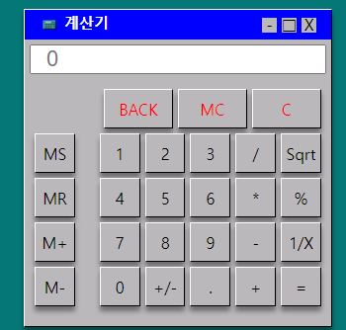
WINDOWS 1900
페이지 소개
계산기 구현
몇몇 버튼기능은 미구현상태이나
간단한 덧셈 정도는 구현하였음
Switch문을 사용해서 제작함

Slide 20
WINDOWS 1900
페이지 소개
계산기 구현
몇몇 버튼 기능은 미구현 상태이나
간단한 덧셈 정도는 구현하였음
Switch문을 사용해서 제작함

Slide 21
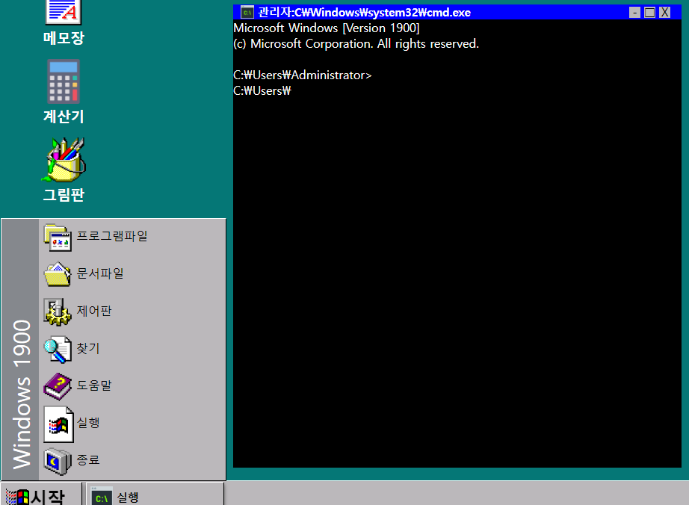
WINDOWS 1900
페이지 소개
실행 cmd 화면 구현
간단한 명령어 사용가능
Cd.. Dir cd html
Cd html.exe
Ipconfig 등등 입력이 가능함

Slide 22

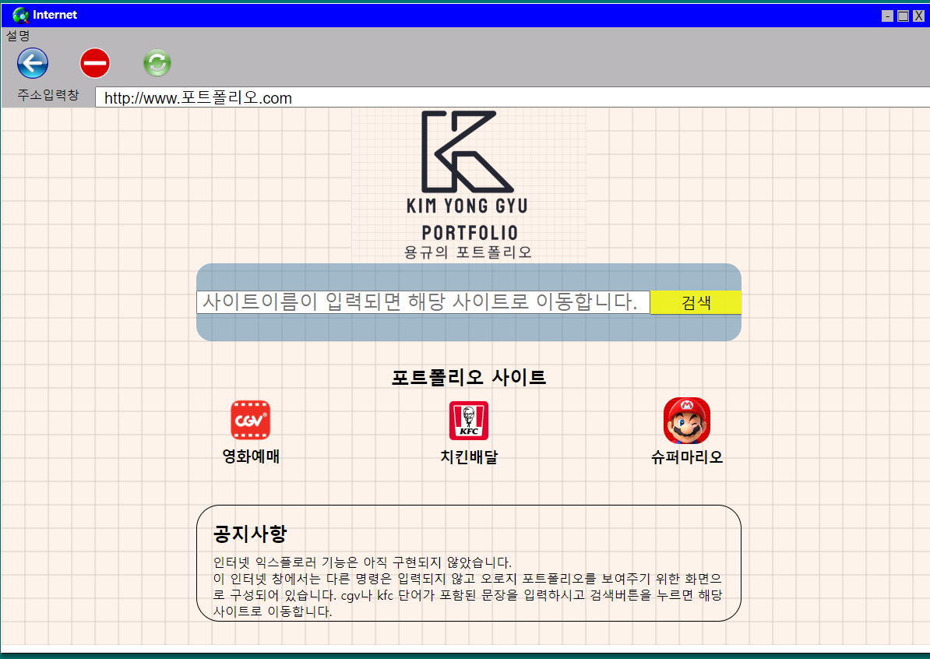
WINDOWS 1900
페이지 소개
인터넷 사용화면
제작한 포트폴리오를
보여주는 페이지로 활용
포트폴리오가 추가되면
지속적으로 업데이트
목적으로 제작함

Slide 23

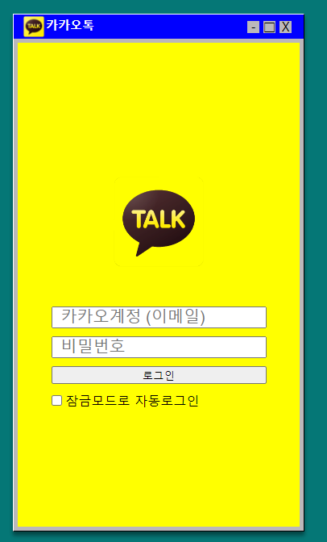
WINDOWS 1900
페이지 소개
카카오톡
현재 미구현 상태
기획은 카카오 kogpt api를 활용하여
챗봇으로 동작 시키려고 기획함
회원가입 및 로그인페이지도 제작해야함

Slide 24

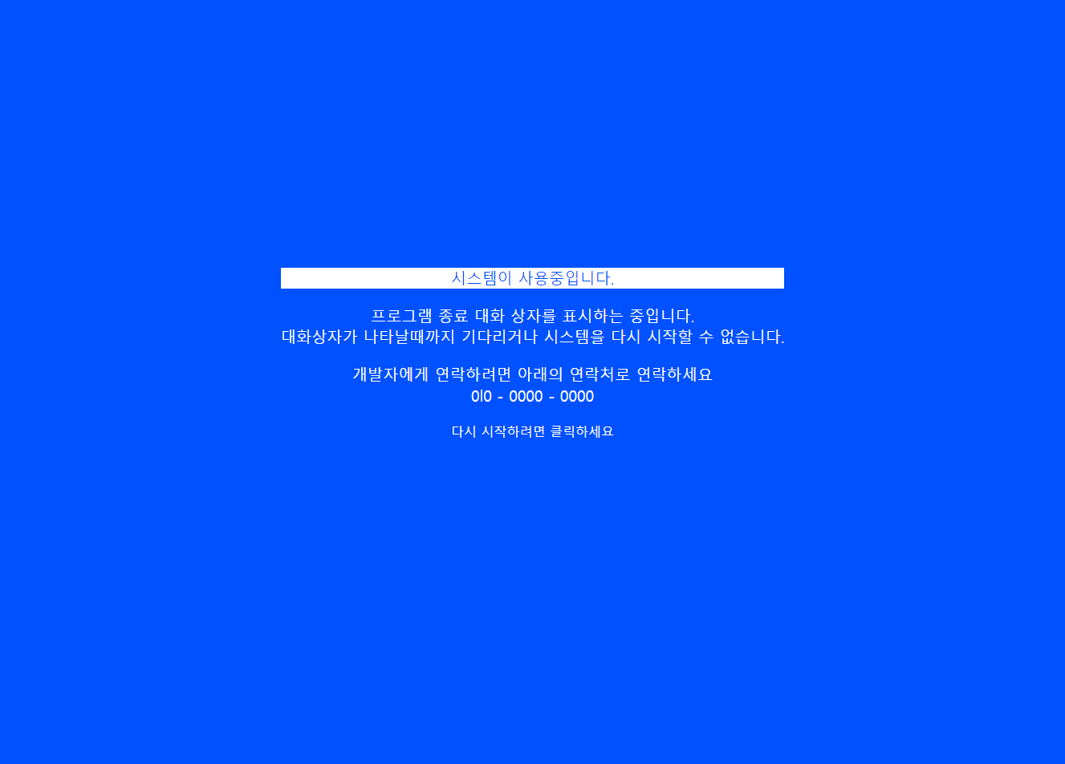
WINDOWS 1900
페이지 소개
종료버튼
클릭시 개인 연락처를 표시하여
포트폴리오의 원래 목적에 맞게
전화가 오도록 전화번호 표시

Slide 25
WINDOWS 1900
마치며
사이트로 바로가기
https://mywindow95.netlify.app/

